Slide 1
OBB衝突判定について
ゲームクリエイター学科３年１４番椎名太陽

Slide 2
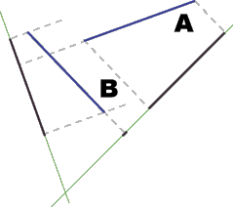
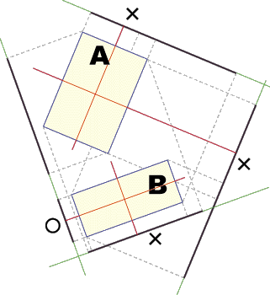
１：OBBの定義
分離軸がある
投影範囲が被っていても、離れている場合もあるので、１軸じゃ足りない
ポリゴン同士を分離する軸が存在していない場合、ポリゴン同士は当たっていると定義することが出来る。
ただし、一つの軸だけでは不十分。
線が離れている場合は当たっていない。四角形ポリゴンの場合は、４つの軸で確認する必要あり。（垂直な軸×２）
分離軸がある

Slide 3
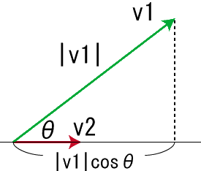
２：基本戦術
内積についておさらい！
V1・V2 = |V1||V2|cosθ
どうやって分離軸があるかどうかを調べる、→内積を使用し、特定の分離軸に投影した長さを求める
すると・・・その軸で分離軸が存在しているかが分かる！
この法則を利用する
例えばV2を標準化すると、V1をまっすぐ下した（正射影）した長さが分かる。

Slide 4
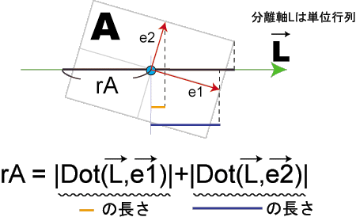
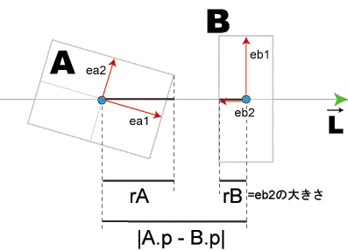
３：具体的な計算
互いのポリゴンの２軸を分離軸に投影した合計距離を足して、その合計が中心点間の距離を分離軸に投影した距離よりも全部大きいパターンだったら、当たっていると見ることが出来る。

Slide 5
４：証明１（当たっている）
1
1
2
4
2
3
4
3

Slide 6
証明２：当たっていない
当たっている
当たっていない
当たっている
当たっていない

